Slide 1
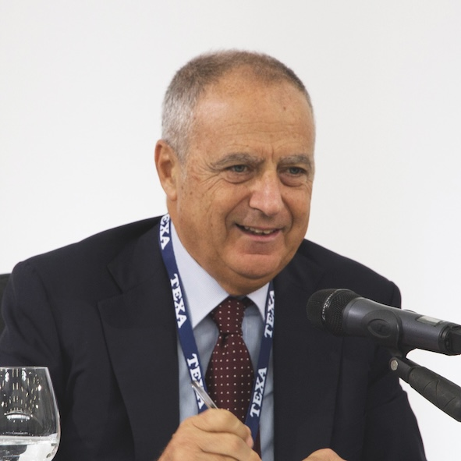
Pietro Teofilatto
Direttore Area Fisco e Economia
4 dicembre 2024

Slide 2
CRESCE LA FLOTTA: OLTRE 1,3 MILIONI VEICOLI
Flotta circolante noleggio
1.380.000
53.000
Stima*

Slide 3
DIESEL SEMPRE IL PREFERITO

Slide 4
TREND DEL NOLEGGIO A LUNGO TERMINE
DURATA MEDIA CONTRATTI
IMPORTANZA RETE MANUTENZIONE
INCREMENTO DEI PRIVATI
IMMATRICOLAZIONI NOLEGGIO VCL (Incidenza su tot. imm. VCL)
FLESSIBILITÀ CONTRATTI
48 mesi
Distribuzione della flotta circolante
per tipologia di cliente
4 mln di interventi
OLTRE 160.000
40%
Da 1 a 84 mesi

Slide 5
IMMATRICOLAZIONI AUTOVETTURE ELETTRICHE 2022-2024
Variazione delle immatricolazioni BEV – Europa-28
Fonte: Jato

Slide 6
FRENATA IMMATRICOLAZIONI NOLEGGIO…NON PER LE GREEN
Veicoli a noleggio e car sharing guidano la transizione ecologica della mobilità italiana
Gen. – Nov. 2024
IMMATRICOLATO
432.613 VEICOLI
IBRIDO
PLUG-IN
ELETTRICO
27%
49%
31%
Incidenza immatricolazioni
noleggio su totale mercato
Il noleggio costituisce oggi, e in prospettiva futura, lo strumento più efficace per la decarbonizzazione della mobilità urbana, turistica e aziendale del nostro Paese

Slide 7
LA TELEMATICA A BORDO DELLE FLOTTE

Slide 8
DIGITAL AUTOMOTIVE IN ANIASA
GDL «Normativa & Progetti»
Omologazione dati auto connesse e intercomunicazione tra piattaforme
Telematica assicurativa
GDL «Tecnologie e Servizi»
Certificazioni emissioni e «Green Proposition»
Dati telematici e diagnostici per la filiera automotive - AI e nuovi applicativi

Slide 9
APPUNTAMENTI LEGISLATIVI ANIASA
Lo strumento fiscale per raggiungere gli ambiziosi obiettivi UE per il 2035, migliorando i profili tributari ed economici dell’utilizzo dell’auto aziendale, volano delle auto ad alimentazione ibrida ed elettrica
Fringe Benefit
Un nuovo regime e una grande incognita
Revisione normativa sui costi deducibili
Una nuova fiscalità delle flotte aziendali, aumentando soglia e percentuali di deducibilità in funzione emissioni di CO2
Detraibilità IVA
Il regime di proroga triennale concesso dall’UE scade il 31 dicembre.

Slide 10
STAY TUNED!

